Slide 1
« Petit aparté sur la parité »
Audrey BRUN - Droit électoral - S.Cottin

Slide 2
Et si nous partions de la….
« Quarante ans de Cinquième République prouvent, s’il en était besoin, que, sans mesure d’action positive, les femmes en France n’ont pas véritablement accès à la représentation politique. Quand liberté est laissée aux appareils partisans, ceux-ci montrent leur mauvais vouloir à organiser la mixité des investitures ».
Mariette Sineau

Slide 3
I : le principe de la parité A : En quête de parité 1) Des avancées certaines…….
1804 : Le Code civil : Droits civils refus des droits politiques.
1893 : droit de vote aux femmes en Nouvelle-Zélande
21 avril 1944 : droit de vote aux femmes françaises.
27 octobre 1946 : : "la loi garantit à la femme, dans tous les domaines, des droits égaux à ceux de l’homme" (art.3) .
La question du droit des femmes : socialistes au droits de la femme. pouvoir – Edith Cresson 1M sous François Mitterrand - Yvette Roudy ministre des femmes

Slide 4
2) La bascule de 92 :
Début 1990 : la France demeure, avec la Grèce, la “lanterne rouge”
1992: Assemblée des femmes au sénat:
« Nous demandons d’ores et déjà aux responsables politiques de droite comme de gauche d’inscrire la parité dans les textes et dans les faits. Elle doit être un principe de notre Constitution relayé par une loi et des décrets d’application ».
1995: création de l’observatoire de la parité entre les hommes et les femmes

Slide 5
B : la révolution « constitutionnelle » et ces suites 1) Révision constitutionnelle
Refus préalable du Conseil constitutionnel
Président, parlementaire et gouvernements révise la constitution
Le législateur : encourager l’accès des femmes aux mandats électoraux
8 février 1999: "la loi favorise l’égal accès des femmes et des hommes aux mandats électoraux et aux fonctions électives" et prévoit que les partis doivent "contribuer à la mise en œuvre" de ce principe (art. 4) »
2) Les suites de la révision : loi du 6 juin 2000
Textes d’application de ce principe: autant hommes et femmes sur les
scrutins de liste
Pénalité financières

Slide 6
II : la parité aujourd’hui A : Un enjeu sociétal : L’importance du mode de scrutin 1) Parité et scrutin proportionnel
➔ Parité sur les listes :
Municipales > 3500 hab.
Election régionales ( + commission permanente) et européennes
Election sénatoriale >/ 4 sénateurs
2) Scrutin uninominal
Les élections cantonales
Les élections législatives
Les sénatoriales si < 4 sénateurs
Les municipales si < 3500 hab.

Slide 7
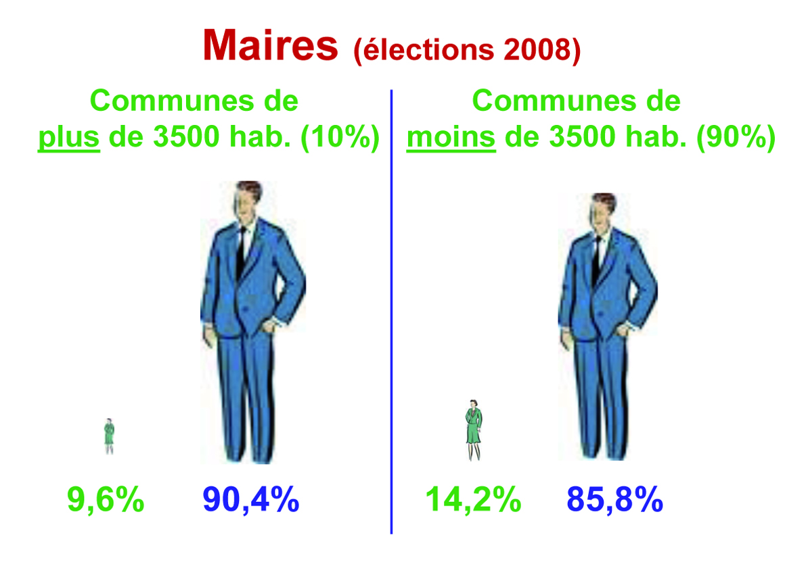
LES MUNICIPALES
Effet d’entrainement

Slide 8
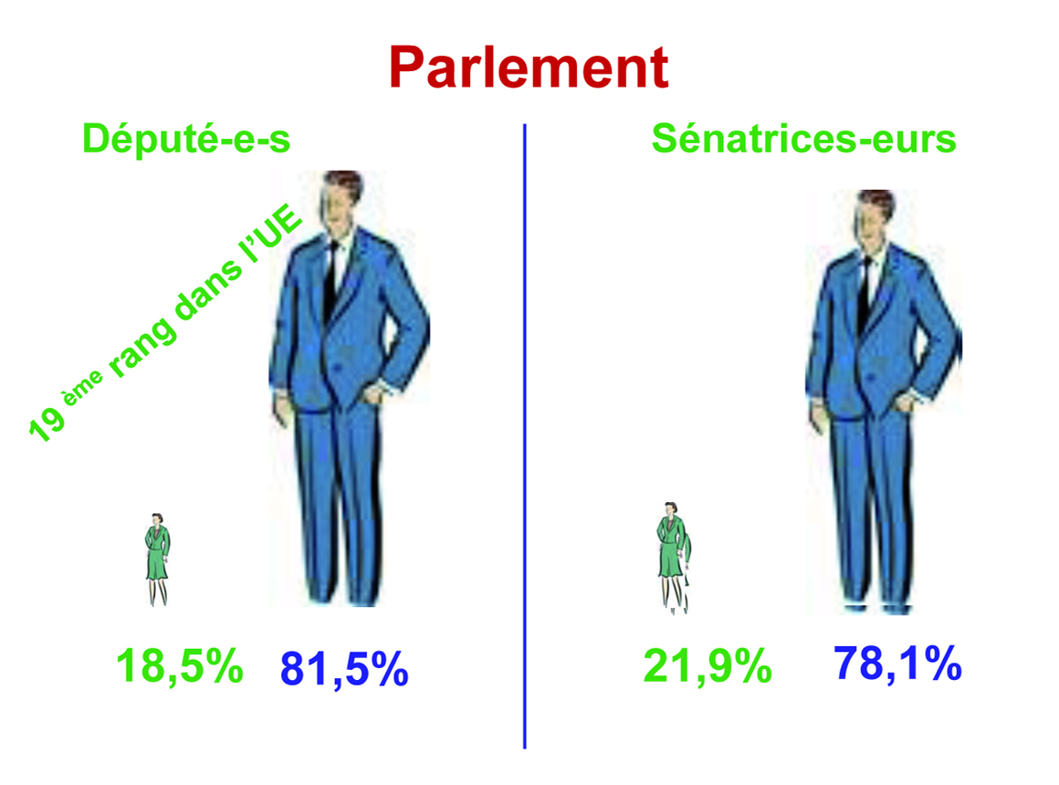
Un résultat toujours mince au parlement….
Mauvaise posture de la France: 18 / 27 dans l’UE
Sénat : France N°6 après Belgique, pays bas, Espagne, Autriche, Irlande
Assemblée: N° 19 en Europe
Résultat probant dans les élections régionales pour les femmes mais….. Rares sont les présidentes

Slide 9
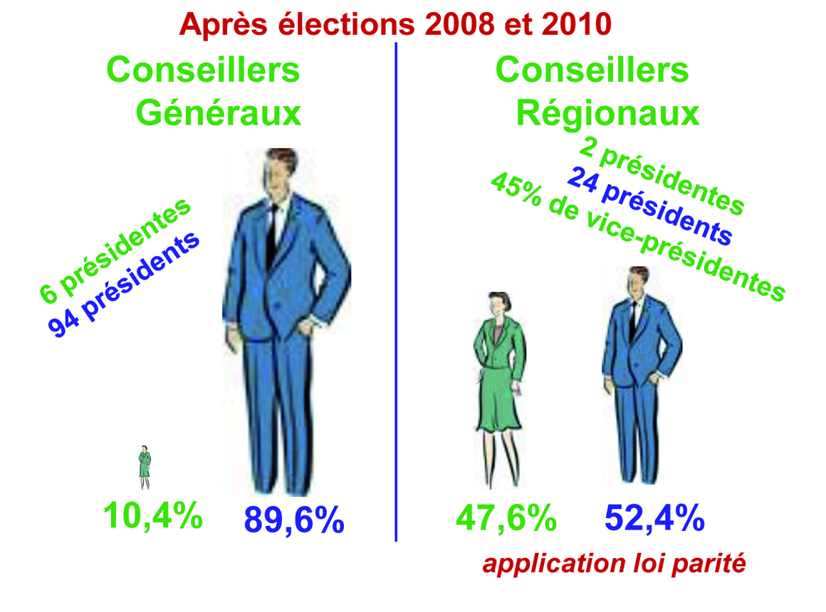
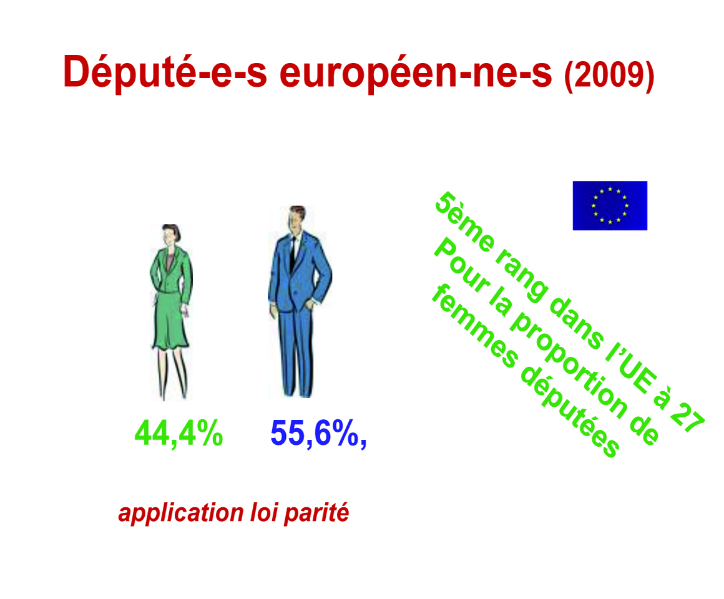
La France bon élève au parlement Européen
Un constat flagrant pour les élections cantonales ( sans contraintes ) et les élections régionales ( avec contraintes)

Slide 10
3) Constat des lois sur la parité:

Slide 11
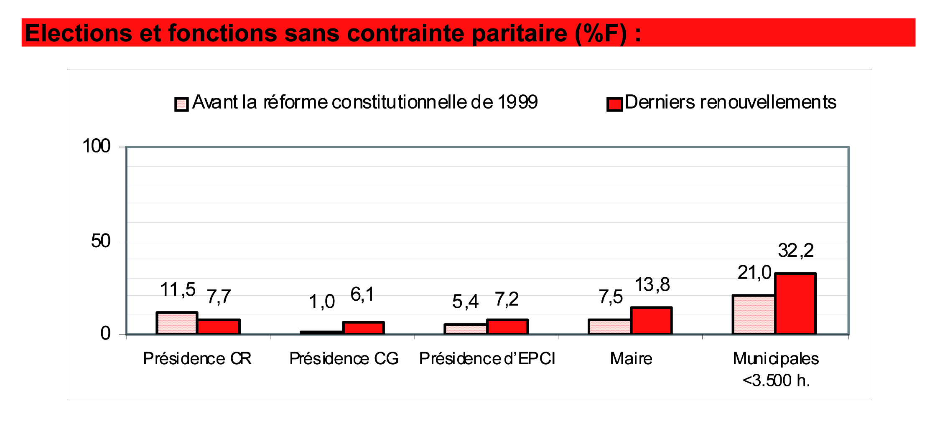

Slide 12
3) Les femmes: victimes collatérales de la réforme des Collectivités territoriales
les conseillers territoriaux, qui remplaceront en 2014 les conseillers généraux et régionaux, seront élus selon un scrutin uninominal à deux tours
obstacle à une représentation équilibrée entre les femmes et les hommes.
Le choix de ce mode de scrutin : tollé au sein de plusieurs partis.
critiques:
- favoriser les gros partis : frein a l’érosion du parti présidentiel
- remise en cause de la parité

Slide 13
B : un véritable enjeu politique 1) UMP : Fillon veut frapper les partis au portefeuille
Hostile au scrutin proportionnel mais….
"favorable à un renforcement très dur des pénalités financières pour les partis politiques qui ne respectent pas la parité".
Mauvaise posture de la France : 18/27 pour l’UE
"C'est au sein des partis politiques que ce combat doit être conduit"

Slide 15
2) L'état-major socialiste interpellé sur les investitures pour les législatives :
appel aux dirigeants du parti pour qu'ils respectent leurs engagements sur la parité
Arnaud Montebourg : " éviter qu' - il - ne se fige dans une image d'une représentation parlementaire excessivement monopolisée par des élus sexagénaires et masculins »
Le problème est celui aussi, « des femmes élues »
3) Eva Joly
"pacte pour l'égalité" entre les sexes lancé par un réseau féministe
suspension du financement des partis qui ne respectent pas la parité

